Slide 1

文件-写
周磊

Slide 2

C语言
fgetc使用
知识回顾 新课导入 目标及重难点 新授 总结与合作探究 作业 限时检测

Slide 3
C语言
一个一个字符读太慢了，有快一点的方法吗？
知识回顾 新课导入 目标及重难点 新授 总结与合作探究 作业 限时检测

Slide 4
C语言
fgets读数据
fread读数据
写数据
练习
目标：
知识回顾 新课导入 目标及重难点 新授 总结与合作探究 作业 限时检测

Slide 5
C语言
一、文件-fgets
fgets使用
步骤：
①打开文件
fopen
② 读数据
fgets
③ 关闭文件
fclose
知识回顾 新课导入 目标及重难点 新授 总结与合作探究 作业 限时检测

Slide 6
C语言
一、文件-fread
打开文件：open
读取书库：fgets第一次读一行，读不到返回null
关闭文件：fclose
知识回顾 新课导入 目标及重难点 新授 总结与合作探究 作业 限时检测

Slide 7
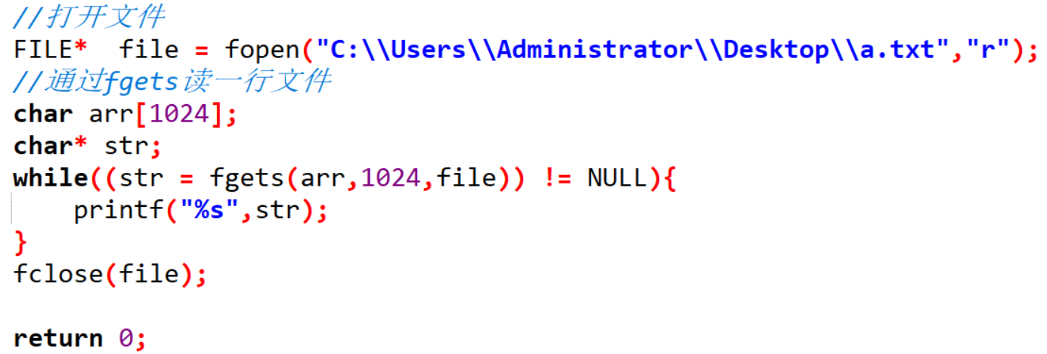
C语言
一、文件-fgets
知识回顾 新课导入 目标及重难点 新授 总结与合作探究 作业 限时检测

Slide 8
C语言
一、文件-fread
fread使用-第一次读多个
步骤：
①打开文件
fopen
② 读数据
fread
③ 关闭文件
fclose
知识回顾 新课导入 目标及重难点 新授 总结与合作探究 作业 限时检测

Slide 9
C语言
一、文件-fread
打开文件：open
读取书库：fread第一次读多个
关闭文件：fclose
fread(参数1，参数2，参数3，参数4);
参数1：数组，表示我要用一个数组去装现在读到的数据
参数2：数组里的每一个数据占多少个字节 ，一般定义char类型，占一个字节
参数3：数组的长度 ，表示：要用数组的整体去装读到的数据
参数4： 我要读取的文件file
最终返回当前读到的字节个数，最终读不到返回0。
知识回顾 新课导入 目标及重难点 新授 总结与合作探究 作业 限时检测

Slide 10
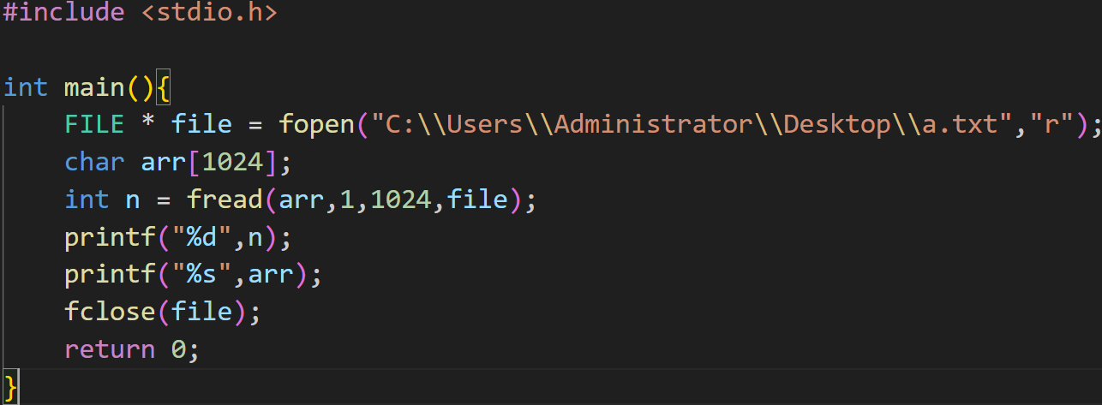
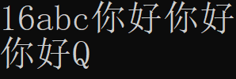
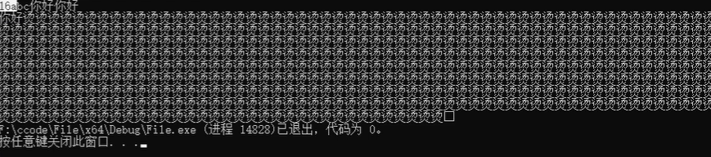
C语言
原因：因为没有换行符，所以读取到了一些乱七八糟的数据。
一、文件-fread
因为第一行后面有换行符。
知识回顾 新课导入 目标及重难点 新授 总结与合作探究 作业 限时检测

Slide 11
C语言
一、文件-fread
第一种解决方式：
if(n > 0){
arr[n] = '\0';
}
第二种解决方式：
while((n = fread(arr,1,4,file)) != 0){
int i;
for(i = 0;i < n;i++){
printf("%c",arr[i]);
}
}
知识回顾 新课导入 目标及重难点 新授 总结与合作探究 作业 限时检测

Slide 12
C语言
一、文件-fread
fread读取数据的细节：
⭐️在读取的时候，每次尽可能会把数组给装满，返回当前读取到的有效字节个数。
比如：文件里有100个字节
但是数组的长度是：30，那么在读取的时候，就是下面的情况
第一次读取：读取前面30个字节，把数组给装满，此时这个函数就会返回30。
第二次读取：读取后面30个字节，把数组给装满，此时这个函数就会返回30。
第三次读取：读取后面30个字节，把数组给装满，此时这个函数就会返回30。
第四次读取：读取剩余的10个字节，会把数据放在数组当中，此时函数返回10。
第五次读取：没有数据可以读取了，函数会返回0。
知识回顾 新课导入 目标及重难点 新授 总结与合作探究 作业 限时检测

Slide 13
C语言
二、文件-写出数据
把程序当中的数据，写到本地文件当中永久存储。
步骤：
①打开文件
fopen
② 写数据
fputc fputs fwrite
③ 关闭文件
fclose
知识回顾 新课导入 目标及重难点 新授 总结与合作探究 作业 限时检测

Slide 14
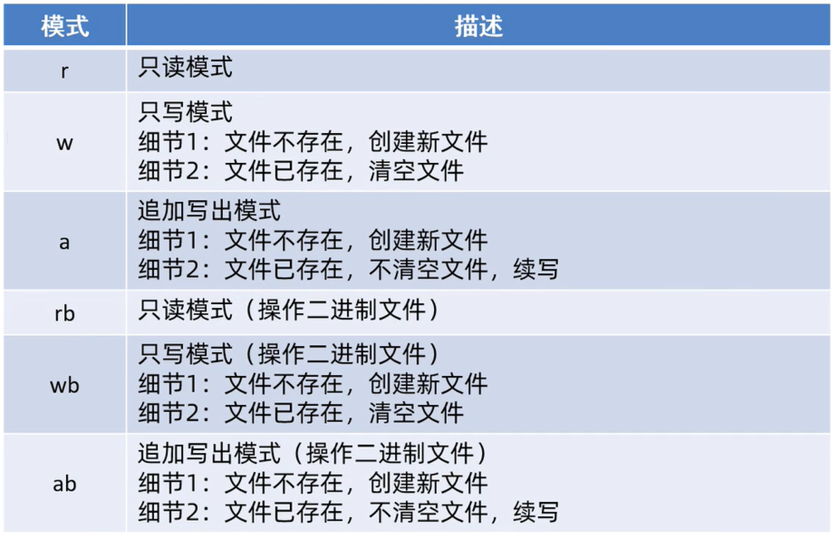
C语言
二、文件-写出数据
知识回顾 新课导入 目标及重难点 新授 总结与合作探究 作业 限时检测

Slide 15
C语言
二、文件-代码演示
打开文件： open
写出数据：fputc 一次写一个字符，返回写出的字符
fputs一次写一个字符串，写出成功返回非负数，一般忽略返回值
fwrite 一次写多个，返回写出的个数
关闭文件：close
‪C:\\Users\\Administrator\\Desktop\\123.txt
知识回顾 新课导入 目标及重难点 新授 总结与合作探究 作业 限时检测

Slide 16
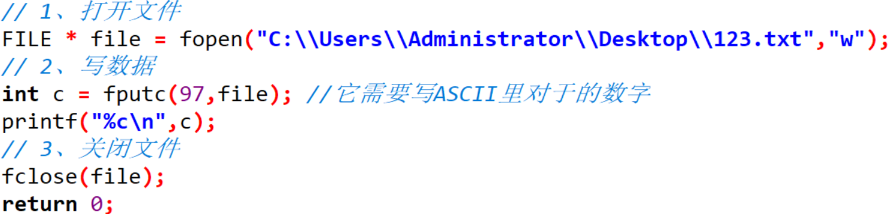
C语言
二、文件-代码演示- fputc
知识回顾 新课导入 目标及重难点 新授 总结与合作探究 作业 限时检测

Slide 17
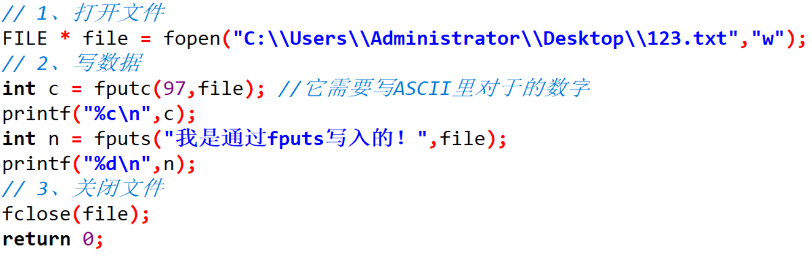
C语言
二、文件-代码演示- fputs
知识回顾 新课导入 目标及重难点 新授 总结与合作探究 作业 限时检测

Slide 18
C语言
二、文件-代码演示- fwrite
fwrite(参数1，参数2，参数3，参数4)
参数1：是一个数组，数组里存着需要写入的数据，必须是ASCII表里对应的数字。
参数2：数组里的每一个元素占多少个字节。
参数3：需要写多少个数据，一般都是把数组里的所有数据都写出。
参数4：数据要写入的文件。
知识回顾 新课导入 目标及重难点 新授 总结与合作探究 作业 限时检测

Slide 19
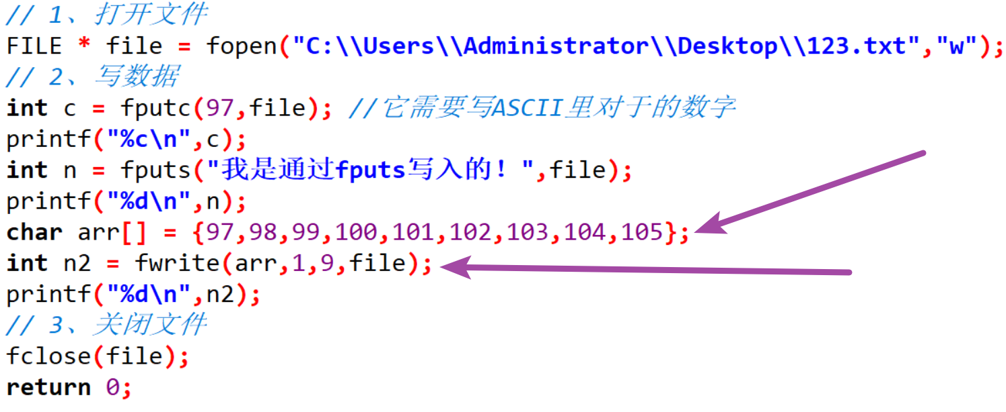
C语言
二、文件-代码演示- fwrite
知识回顾 新课导入 目标及重难点 新授 总结与合作探究 作业 限时检测

Slide 20
C语言
三、文件-练习
练习：
利用代码拷贝文件
要求：
把桌面上的bug.mp4拷贝到桌面的aaa文夹件中
知识回顾 新课导入 目标及重难点 新授 总结与合作探究 作业 限时检测

Slide 21
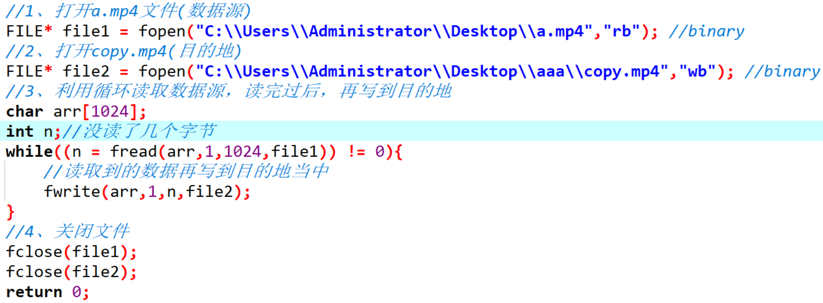
C语言
三、文件-练习
知识回顾 新课导入 目标及重难点 新授 总结与合作探究 作业 限时检测

Slide 22
总结
fgets读数据
fread读数据
写数据
练习
知识回顾 新课导入 目标及重难点 新授 总结与合作探究 作业 限时检测

Slide 23
作业
课堂案例自己写一遍
知识回顾 新课导入 目标及重难点 新授 总结与合作探究 作业 限时检测

Slide 24
限时检测
知识回顾 新课导入 目标及重难点 新授 总结与合作探究 作业 限时检测

